Slide 1




基于城市电磁信号的
外辐射源无人机探测系统
团队成员：王劲升 郭启翔 王锦瑞 严浩国

Slide 2


01
项目概述
02
实现方法和项目进展
CONTENT
目录
03
存在问题与解决方案
04
进度安排与经费使用

Slide 3
01
项目概述

Slide 4
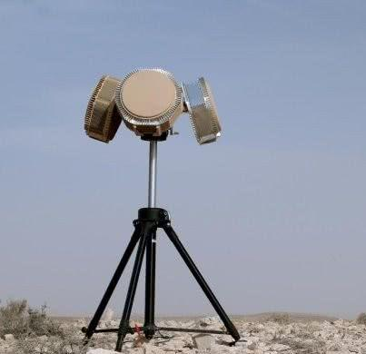


01
项目概况
外辐射源雷达系统
自身不发射电磁波
多辐射源
项目研究一款通过监测、处理并分析城市中已有的电磁信号来探测无人机的位置的外辐射源雷达系统。也就是自身不发射电磁波，而是利用城市现有的电磁信号对特定区域的不同反射目标进行探测、识别以及成像的雷达监测系统，相对于常规的有源雷达有着更强的隐蔽性，在城市这一人员密集的环境也能够准确定位类无人机物体。

Slide 5
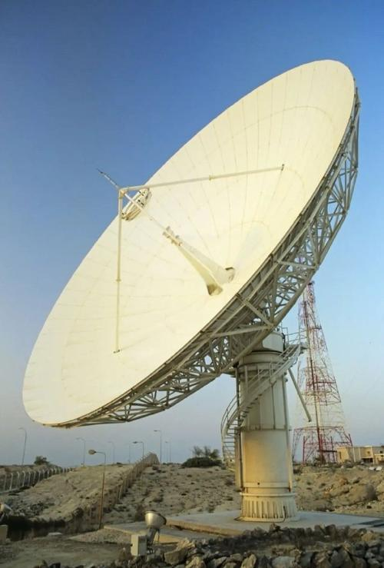

01
项目概况
常规有源雷达
隐蔽性差
电磁信号污染
全覆盖成本高

Slide 6
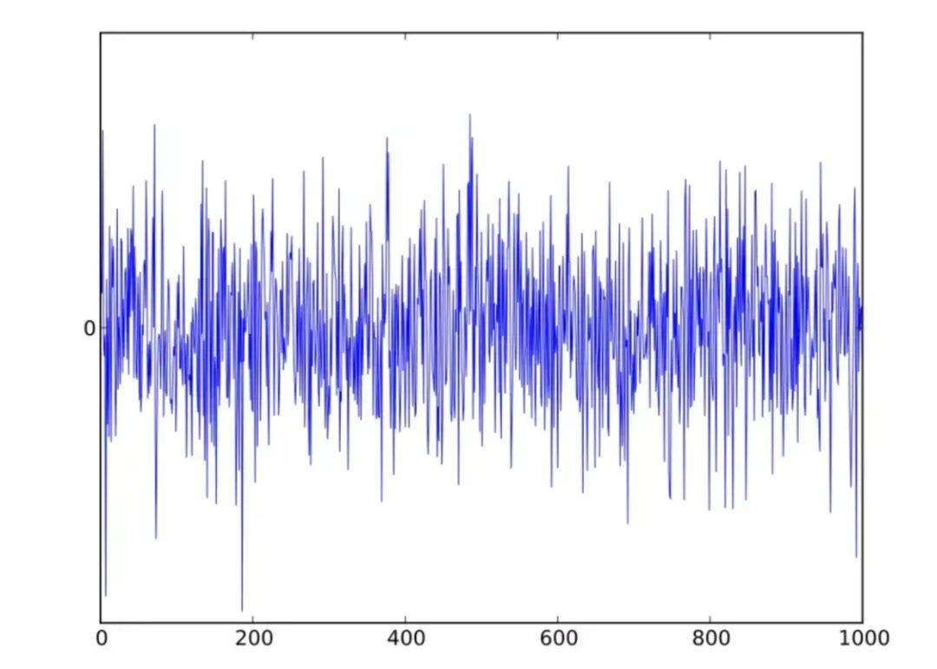
01
项目概述
难点
外辐射源雷达接收的往往信号信噪比低，探测难度大。

Slide 7
02
实现方法和项目进展

Slide 8
02
实现方法
信号重构
多级匹配
同步定位
多普勒维相干积累
相位补偿
信号读取函数
RD可视化
监测信号和参考信号
Python集成可视化程序
滤波降噪
动目标显示（MTI）
非相参积累
USRP N310
GNU Radio

Slide 9
02
项目进展
1
信号采集硬件搭建
PROGRESS
2
核心算法处理
项目进展
3
软件平台搭建

Slide 10
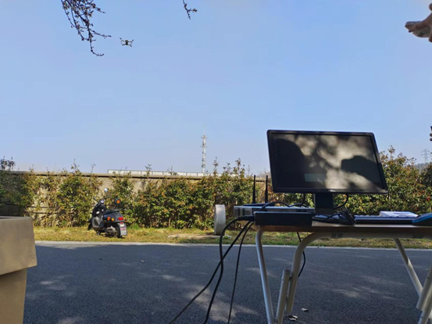
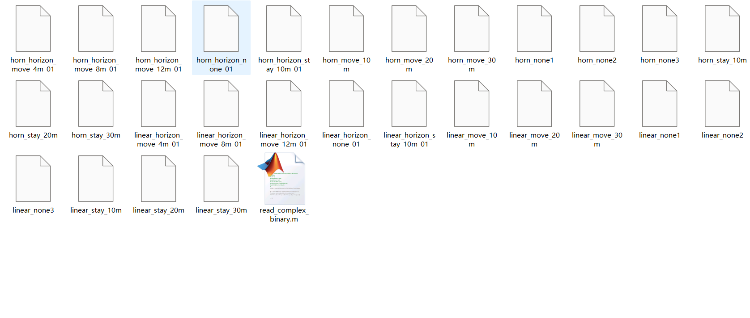
1
02
信号采集硬件搭建
项目进展
硬件设备：USRP N310
测试用信号：30m-35m处运动速度为1m/s的无人机目标回波信号
2
核心算法处理
3
软件平台搭建
数据采集实地拍摄图
部分数据

Slide 11
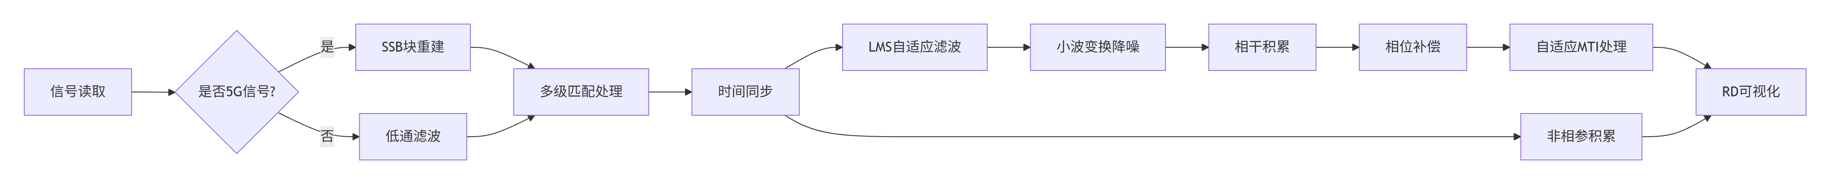
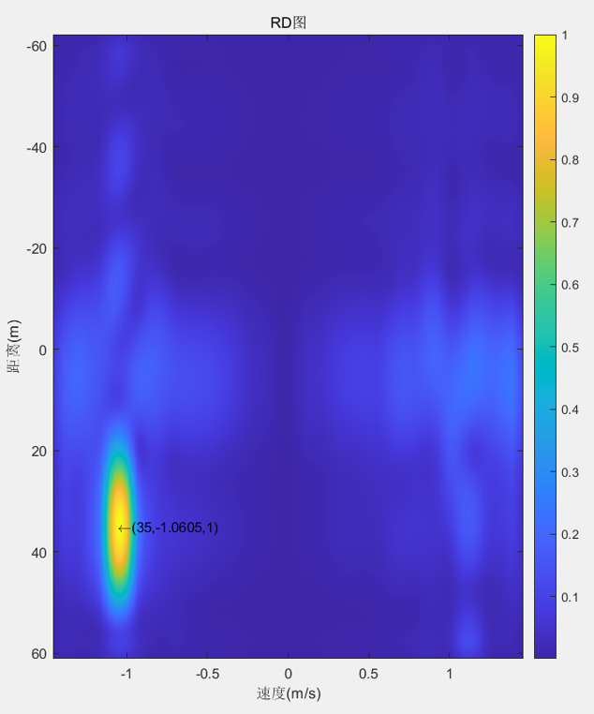
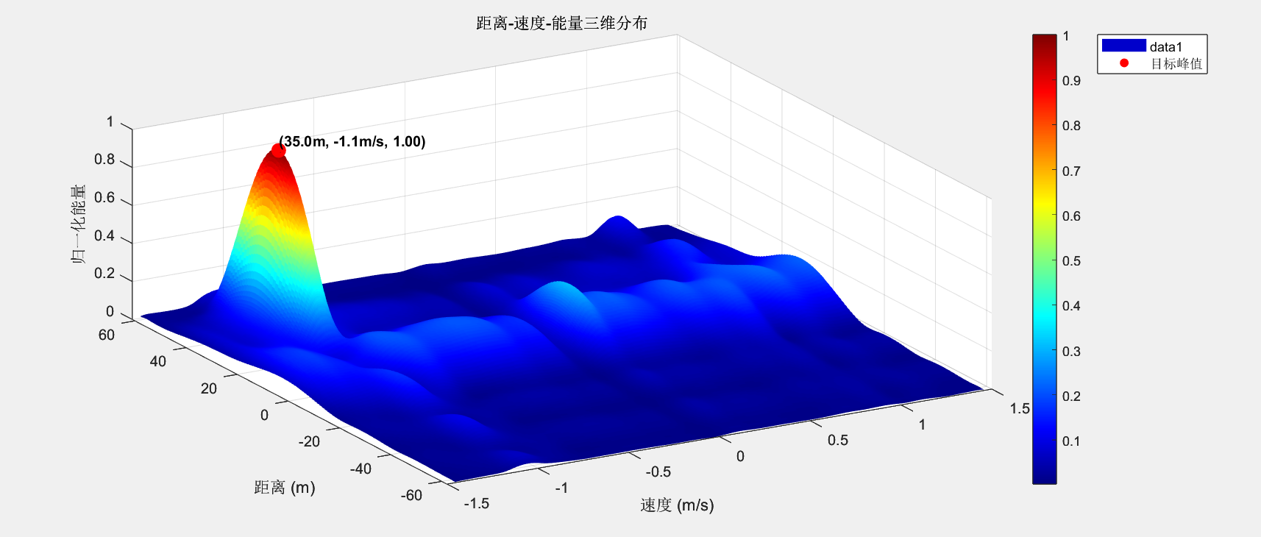
2
02
核心算法处理
项目进展
3
软件平台搭建
归一化能量
处理结果RD图：（Range-Doppler）
1
信号采集硬件搭建
目标与接受装置的距离
目标相对雷达的径向速度

Slide 12
①多级匹配
2
02
核心算法处理
项目进展
3
软件平台搭建
上采样匹配
脉冲压缩
峰值对齐
1
信号采集硬件搭建
进行差值提升时间分辨率，避免混叠
用重构的SSB作为模板，实现距离维匹配滤波，保留位置信息的一致性，逐步提高信噪比。
消除脉冲间时间抖动，为相干积累做准备。

Slide 13
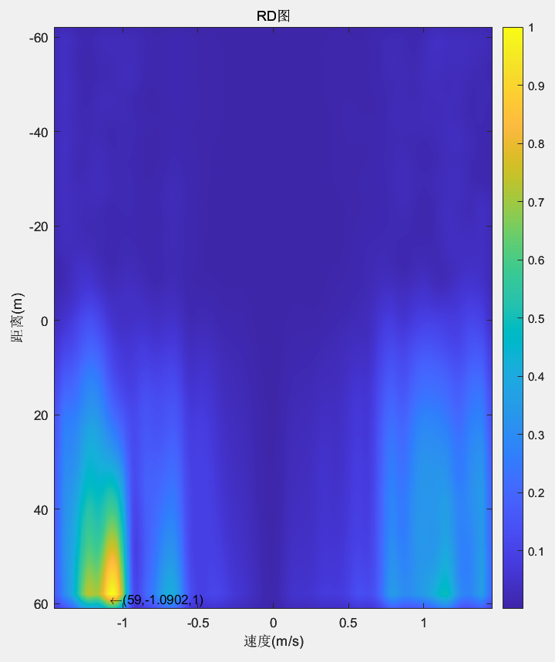
①多级匹配
2
02
核心算法处理
项目进展
3
软件平台搭建
没有逐级匹配处理结果
1
完整处理结果
信号采集硬件搭建
峰值发生明显偏移
上采样匹配
脉冲压缩
峰值对齐
提升时间分辨率，避免混叠
用重构的SSB作为模板，实现距离维匹配滤波，保留位置信息的一致性，逐步提高信噪比。
消除脉冲间时间抖动，为相干积累做准备。

Slide 14
②相位补偿
2
02
核心算法处理
项目进展
3
软件平台搭建
原理：
运动目标回波在脉冲间存在非线性相位误差，补偿后恢复线性相位变化；而杂波相位保持随机性。
方法：
通过特定函数对每个脉冲进行相位校正，消除时频非线性。
效果：
锐化多普勒频谱展宽，提高速度分辨率。
1
信号采集硬件搭建

Slide 15
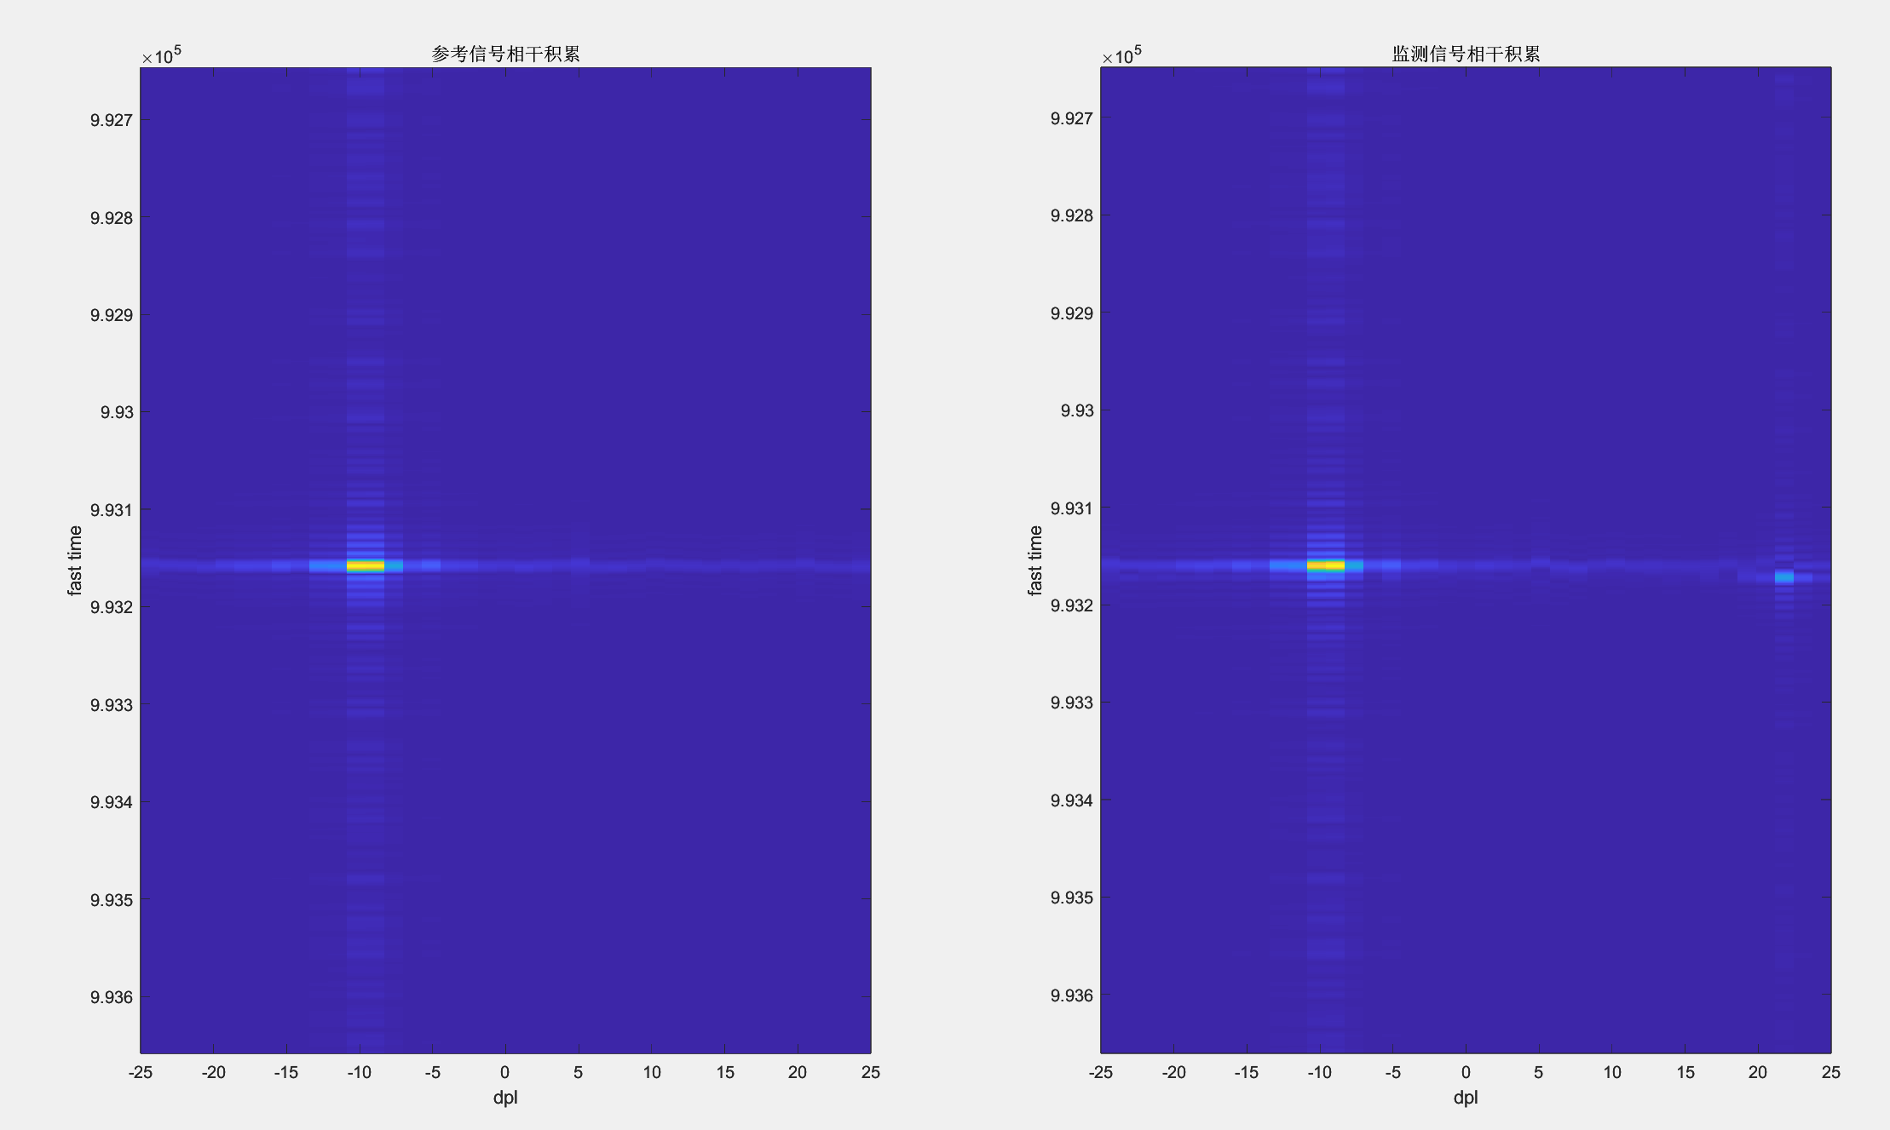
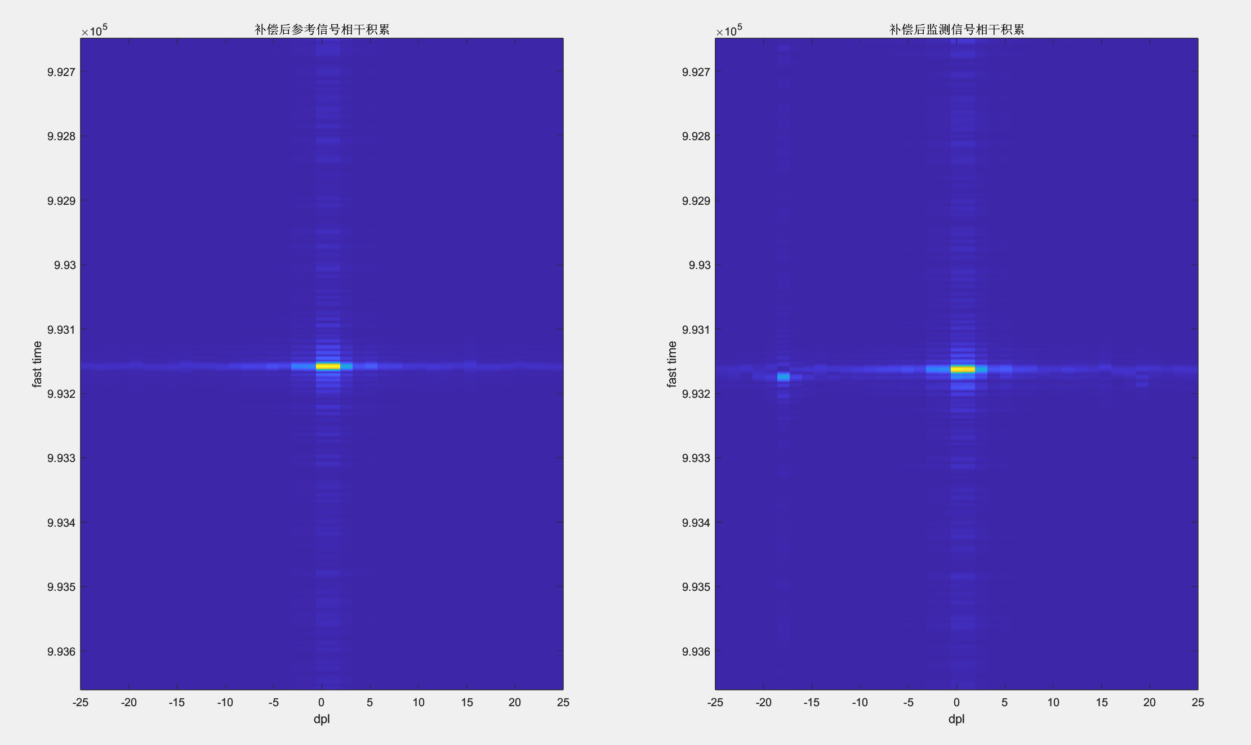
②相位补偿
2
02
核心算法处理
项目进展
3
软件平台搭建
1
信号采集硬件搭建
相位补偿前多普勒-距离分布
相位补偿后多普勒-距离分布

Slide 16
③动目标显示（MTI）
2
02
核心算法处理
项目进展
原理：
静止目标回波在脉冲间相位不变，差分后抵消；而运动目标产生多普勒相位变化，差分后保留。
方法：
在慢时间维（脉冲间）进行离散差分，利用运动目标与静态杂波的频域差异进行对消。
效果：
消除静态杂波和高强度的直达波，仅保留目标回波。
3
软件平台搭建
1
信号采集硬件搭建

Slide 17
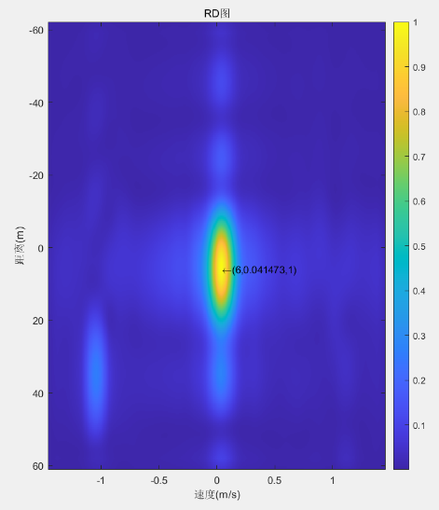
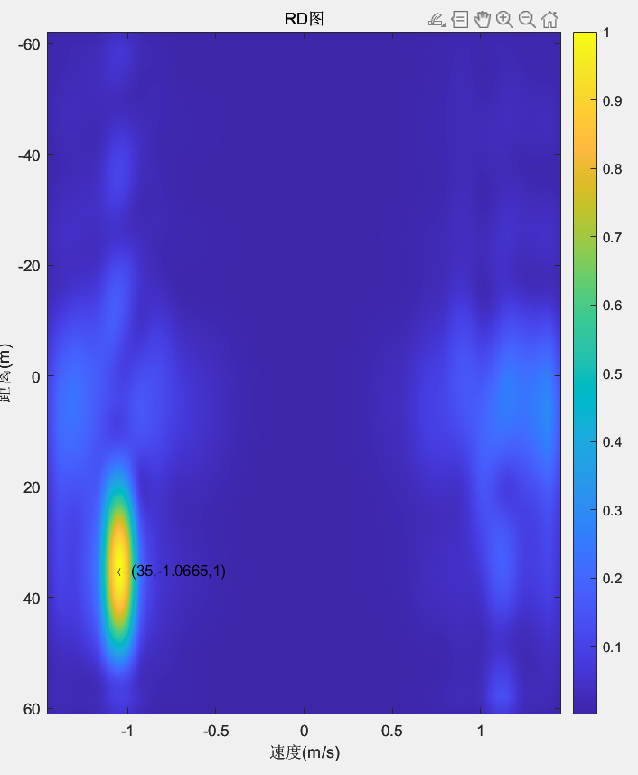
③动目标显示（MTI）
2
02
核心算法处理
项目进展
3
软件平台搭建
直达波强度大
1
信号采集硬件搭建
没有MTI处理
一阶MTI处理
自适应MTI处理

Slide 18
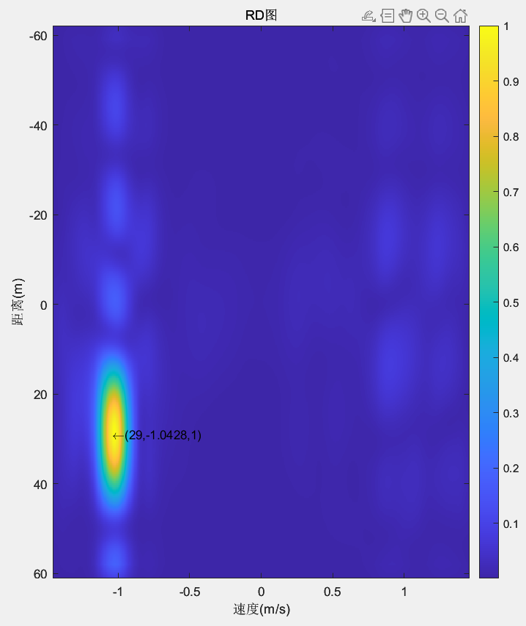
④自适应LMS滤波与小波滤波
2
02
核心算法处理
项目进展
3
软件平台搭建
1
信号采集硬件搭建
降噪前
降噪后
提高信噪比
抑制杂波

Slide 19
⑤非相参积累
2
02
核心算法处理
项目进展
3
软件平台搭建
原理：
目标回波在距离维能量稳定积累，而噪声能量随机起伏。
方法：
在快时间维对多脉冲匹配滤波结果进行幅度叠加（非相干求和）。
效果：
增强微弱目标的距离像信杂比（信号与杂波加噪声比）。
1
信号采集硬件搭建

Slide 20
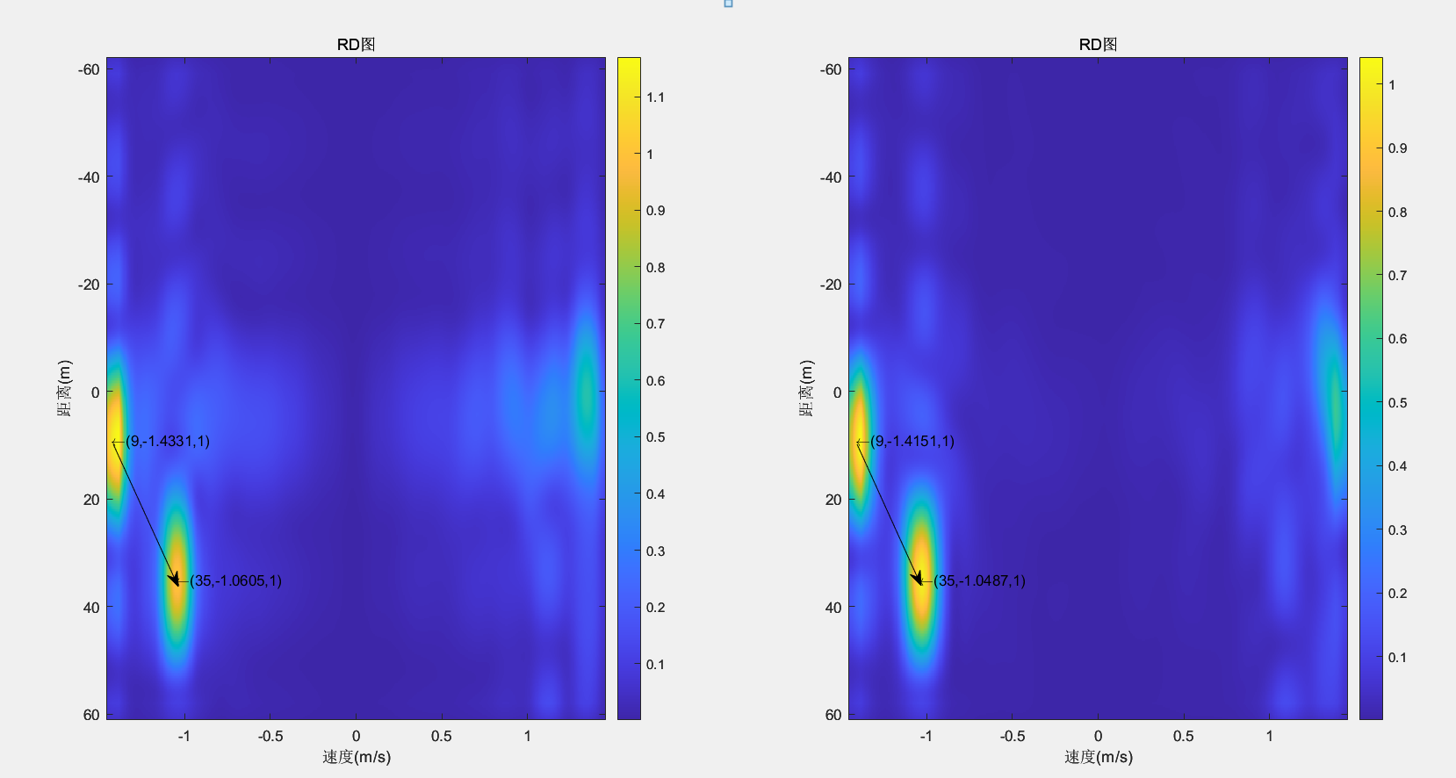
⑤非相参积累
2
02
核心算法处理
项目进展
3
软件平台搭建
加窗抑制旁瓣
对目标检测效果提升微弱
1
信号采集硬件搭建
非相参处理（左）与加窗后非相参处理（右）

Slide 21
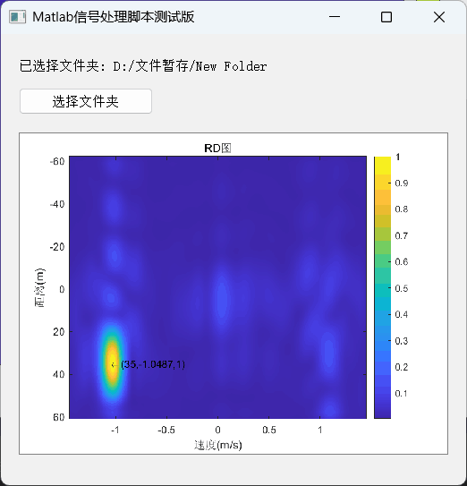
非相参积累
3
02
软件平台搭建
项目进展
1
信号采集硬件搭建
现仅为测试版，后续会开发面向用户的功能并打包为软件
2
核心算法处理
python可视化程序的基础版本

Slide 22
03
存在问题与解决方案

Slide 23

03
存在问题与解决方案
软件平台目前还处于测试阶段，识别准确性不够且功能局限。后续需要以此为基础持续开发。
后续以目前的软件平台为基础持续开发。
非相参处理在提升鲁棒性上效果平庸，非5G信号对目标检测效果提升微弱。
后续需要发掘非相参处理的其他应用方式或改变思路。
受实验电脑性能局限，全短时间的信号无法保留，所有信号都进行了一定的截断处理，因此多普勒分辨率低于预期。
后续需要调试代码，提高内存的利用率。

Slide 24
04
进度安排与经费使用

Slide 25
未来进度安排
03
进度安排
已完成进度
2024/10/28-2024/11/17
2024/11/18-2024/12/8
2024/12/9-2025/1/5
2025/1/6-2025/1/26​
✅ 完成资料调研，确定5G SSB信号作为主要照射源
✅ 确定系统参数：中心频率2.52495GHz，采样率122.88MHz
✅ 搭建双通道采集系统（监测+参考通道）
✅ 首次收发实验验证数据同步性
✅ 开发二进制数据读取函数
✅ 实现SSB重构算法（PSS/SSS检测与信号同步）
✅ 完成采样率优化（2倍上采样+降采样抗混叠）
✅ 建立匹配滤波算法：
5G模式（SSB模板匹配）
非5G模式（参考信号匹配）
✅ 实现信号零点对齐与可视化

Slide 26
未来进度安排
03
进度安排
已完成进度
2025/1/27-2025/2/16​
2025/2/17-2025/3/9
2025/3/10-2025/4/6​
2025/4/7-2025/4/26​
✅ 通过最大值同步实现峰值对齐
✅ 开发慢时间维FFT相干积累算法
✅ 绘制多普勒剖面图
✅ 完成相位补偿+二次匹配滤波
✅ 实现MTI滤波（静态杂波抑制）
✅ 生成RD图（距离-速度联合分析）
✅ 集成5G/非5G模式到统一流程
✅ MTI滤波器优化：
单/双延迟对消
可变延迟量/距离
✅ 慢时间维加窗处理
✅ ​​第二次收发实验
​​
✅ 探索​​非相参处理的实现方法​​
✅ 加入​​LMS滤波优化信噪比​​

Slide 27
已完成进度
03
进度安排
未来进度安排
2025/4/27-2025/6/30​
2025/7/1-2025/8/30
2025/9/1-2025/10/30​
• 优化第二辐射源信号探测精度和稳定性
• 优化非相参积累算法， 实现多辐射源融合
• 测试压缩感知技术在低速目标检测中的应用
• 完成可视化软件平台搭建
• 完成硬件平台的系统集成
• 开发嵌入式实时处理模块
• 搭建多通道信号采集系统
• 完成1篇核心期刊论撰写文（基于多辐射源融合的无人机探测方法）
• 申请1项发明专利（外辐射源信号处理算法）
• 完成项目结项的各种工作

Slide 28
04
经费安排
开支科目 |  | 预算经费（元） | 主要用途 | 阶段下达经费计划（元）
 |  |  |  | 上半阶段 | 下半阶段
1.业务费 | 计算、分析测试费 | 500.00 | 算力租用、服务器租用、场地费等 | 0.00 | 500.00
 | 能源动力费 | 0.00 | 无 | 0.00 | 0.00
 | 会议、差旅费 | 1000.00 | 用于调研工作 | 500.00 | 500.00
 | 文献检索费 | 0.00 | 无 | 0.00 | 0.00
 | 论文出版费 | 5000.00 | 发专利、论文的稿费 | 0.00 | 5000.00
仪器设备购置费 |  | 3000.00 | 购置实验相关仪器如天线、无人机等 | 3000.00 | 0.00
实验设备试制费 |  | 500.00 | 设备安装与调试 | 500.00 | 0.00
材料费 |  | 0.00 | 无 | 0.00 | 0.00
预算经费总额 |  | 10000.00 | 无 | 4000.00 | 6000.00

Slide 29

谢谢观看

